Slide 1
Değerlendirme ve karar destek araçları
NeTIRail-INFRA Bilgilendirme Toplantısı, Ankara, Türkiye

Slide 2
i.P.6 : Değerlendirme & karar destek araçları/mekanizmaları
6. İş paketinin çerçevesi
Fayda maliyet analizi ve sosyal eti analizinin sonuçlarının CBS aracına dahil edilmesi için metodolojinin geliştirilmesi
web uygulamasının özellikleri
web uygulamasının sunumu
web uygulamasının gösterilmesi

Slide 3
İ.P. 6 TANIMI
6. İş Paketi:
NeTIRail projesinde geliştirilen innovasyonlar için web tabanlı değerlendirme & karar destek araçlarının hazırlanması
Nasıl?

Slide 4
SÜREÇ
Multi-disipliner ekibin kurulması
Proje kapsamının belirlenmesi
Disiplinler arası çalışma
Çözüm üretilmesi
Mühendis: Airy MAGNIEN (UIC)
Sosyoloji uzmanı: Elisa Orrù (ALU)
Demiryolu uzmanı: Miklavzin Vlasta (SZ)
Profesyonel geliştirme ekibi:
Lucian Emanual ANGHEL (ADS)
Olivier BOUDOU (UIC)
Harita mühendisi: Kardelen KARATAS (UIC)

Slide 5
SÜREÇ
Multi-disipliner ekibin kurulması
Proje kapsamının belirlenmesi
Disiplinler arası çalışma
Çözüm üretilmesi
Yapılan işin temelinin hazırlanması
Sorumlu Personeller: Airy, Lucian, Olivier

Slide 6
SÜREÇ
Multi-disipliner ekibin kurulması
Proje kapsamının belirlenmesi
Disiplinler arası çalışma
Çözüm üretilmesi
İki paralel iş yürütüldü:
Fayda maliyet analizini ve sosyal etki analizinin CBS aracına entegrasyonu için metodolojinin geliştirilmesi
Girdiler: Diğer iş paketleri
Sorumlu Personeller: Airy, Elisa, Vlasta
Raporlar: R6.5 R6.6 R6.7
İş talebine yönelik spesifik çözümlerin üretilmesi
Sorumlu Personeller : Lucian, Kardelen, Olivier
Raporlar: R6.1 R6.2, R6.3

Slide 7
SÜREÇ
Multi-disipliner ekibin kurulması
Proje kapsamının belirlenmesi
Disiplinler arası çalışma
Çözüm üretilmesi
Özelliklerin belirlenmesi
Sorumlu Personel: Kardelen, Olivier
Rapor: R6.4
Geliştirilenin uygulanması
Sorumlu Personeller: Kardelen, Lucian, Olivier
Rapor: Hazırlanmaktadır

Slide 8
6. İş paketi sonuçları
FAYDA MALİYET VE SOSYAL ETKİ ANALİZİNİN ENTEGRASYONU İÇİN METODOLOJİ GELİŞTİRİLMESİ
CBS WEB UYGULAMASI
DİĞER HİZMETLER (diğer uygulamalar için olası hizmetler)

Slide 9
Maliyet etkileri
Ortalama bakım maliyetleri dikkate alınmıştır:
Tahmin edilen
Hesaplanan
Değişkenler: Kullanıcılar tarafından verilen RINF verileri
Katsayılar: halka açık kaynaklardan türetildi
Depolanan
Sipariş büyüklüğü dikkate alınmıştır
WEB uygulaması ile yapıldı
Log-Log fonksiyon formu kullanıldı.
Kullanıcılar tarafından verilen bilgiler doğrultusunda belirli fonksiyonlar yeniden yazıldı
Karşılaştırma
NeTIRail innovasyonları ile sınırlandırıldı- maliyet açısından

Slide 10
Sosyal etki analizi, genelleştirme
Altı kriter
Kişisel deneyim: Kalabalık, Konfor, Güvenlik
İnnovasyonların etkisi
Servis kalitesi: Dakiklik, Sıklık, Seyahat süresi
Anketlere dayanarak genelleştirilemeyen
Her bir kriter için, kullanıcılardan alınan bilgiler doğrultusunda faydaların tespiti
Renk kodu ile sonuçların gösterilmesi
Moneratize edilmemiş

Slide 11
web uygulamasının özellikleri
1 CBS-REST UYGULAMASI
REST Hizmetleri: Her bir katman için CBS verisinin filtrelenmesinin için erişim araçları
REST Hizmetleri : katmanların serileştirilmesi için erişim araçları
Yönetici: katmanların (layers) yönetimi
Yönetici : CBS verilerinin yönetilmesi
2 Web uygulamasında kullanılan parametreler ve formüller
3 CBS Web Uygulaması

Slide 12
web uygulamasının özellikleri
1 CBS-REST UYGULAMASI
2 Web uygulamasında kullanılan parametreler ve formüller
Yönetici+ REST Hizmetleri: altyapı verilere erişim ve yönetim
Yönetici+ REST Hizmetleri: yeni parametrelere erişim ve yönetim
Yönetici+ REST Hizmetleri: parametre bazında oluşturulan formüllerin kullanımı, yönetimi ve erişimi (Altyapı veri parametreleri ve yeni parametreler)
3 CBS Web Uygulaması

Slide 13
web uygulamasının özellikleri
1 CBS-REST UYGULAMASI
2 Web uygulamasında kullanılan parametreler ve formüller
3 CBS Web Uygulaması
Son kullanıcı: demiryolu ağının görsel haritasının çıkarılması
Son kullanıcı: giriş, harita üzerinde gezinim
Son kullanıcı: hat kısım verilerinin set olarak seçilmesi ve kaydedilmesi
Son kullanıcı: hat kısımları için yeni parametrelerin değerinin eklenmesi
Son kullanıcı: belirli hat kısımları için bilgilerin ( parametre değeri / formüller) görüntülenmesi

Slide 14
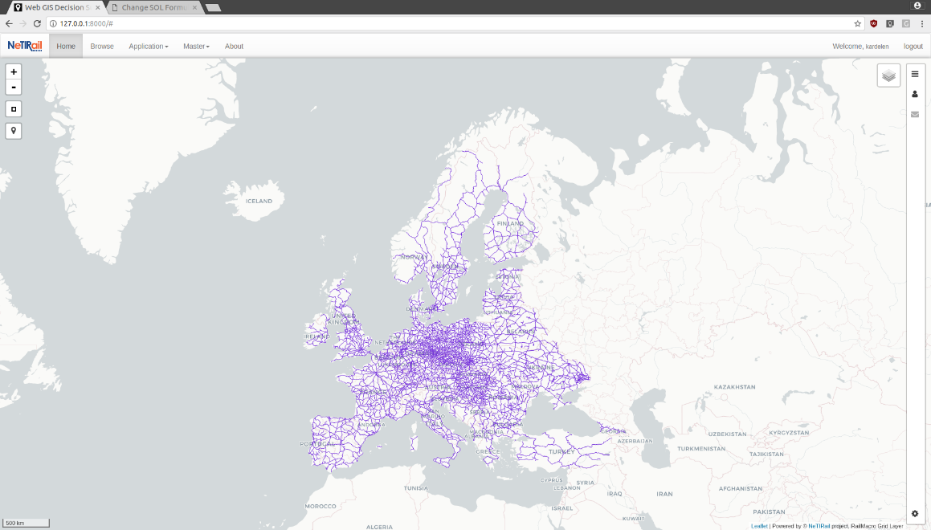
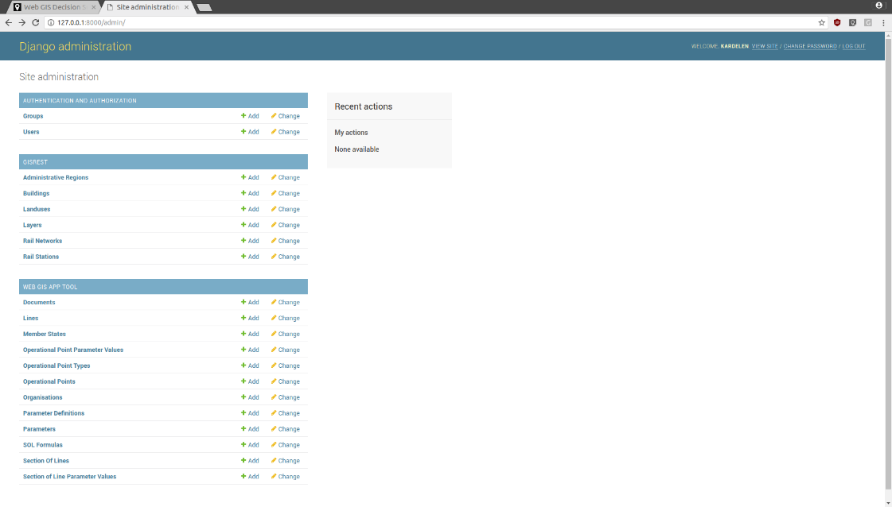
Web uygulaması: kullanıcılar & yönetici ara yüzleri
Kullanıcı Arayüzü
Yönetici Arayüzü

Slide 15
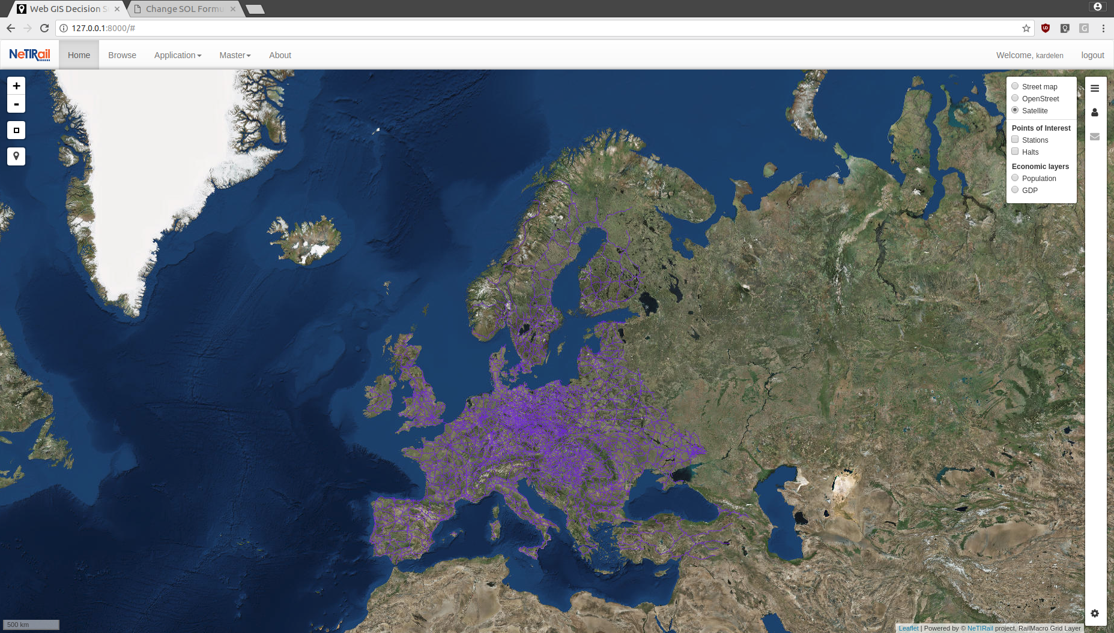
Web uygulaması: cbs tabanlı web uygulaması
Regular User Interface

Slide 16
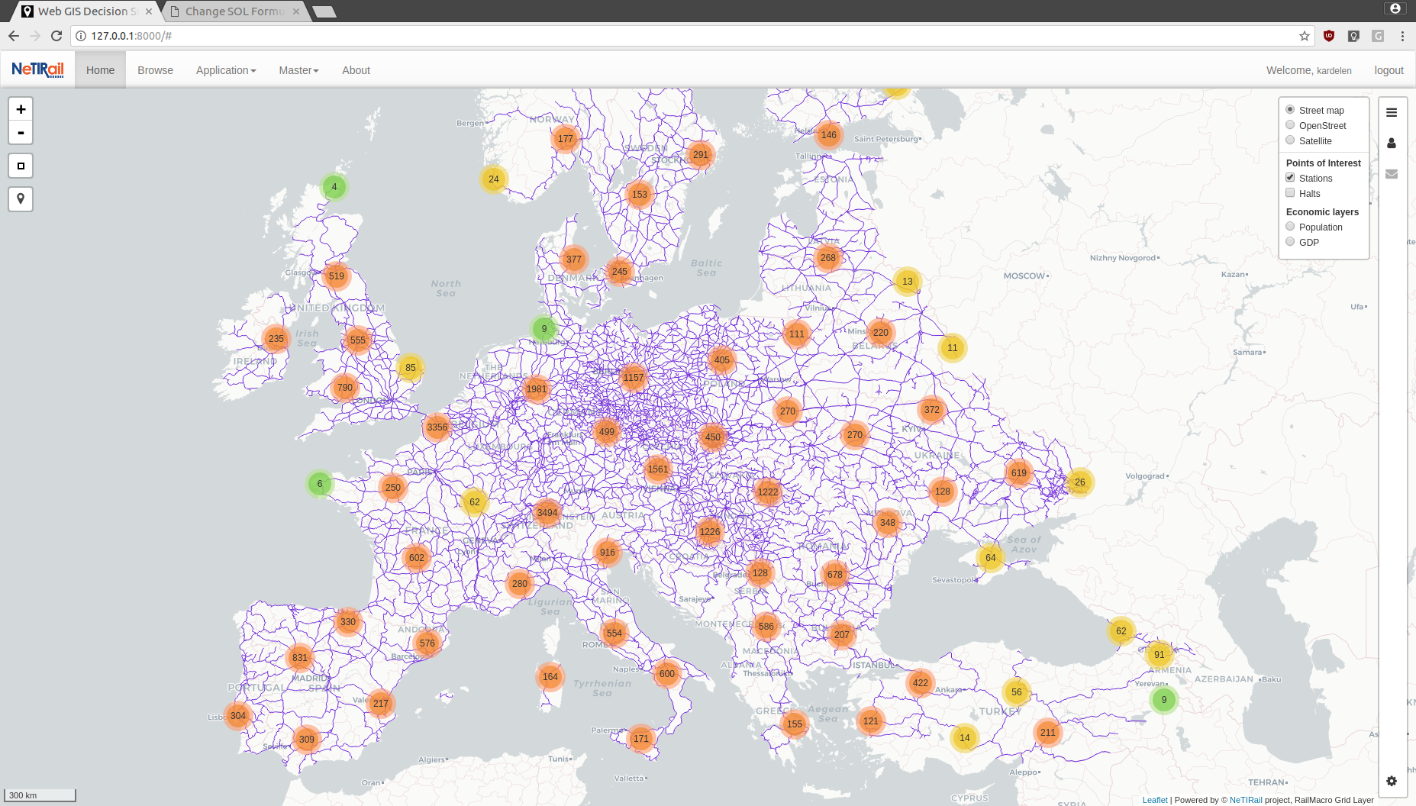
Web uygulaması: cbs tabanlı web uygulaması
Regular User Interface

Slide 17
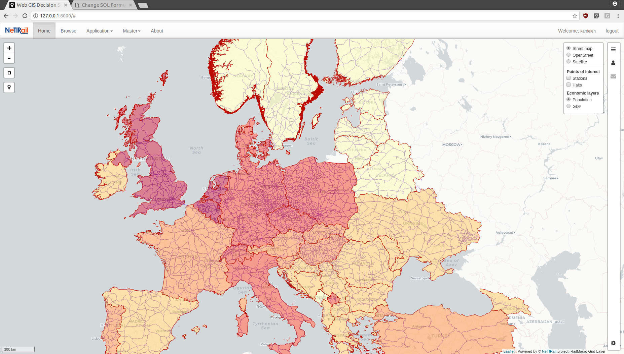
Web uygulaması: cbs tabanlı web uygulaması
Regular User Interface

Slide 18
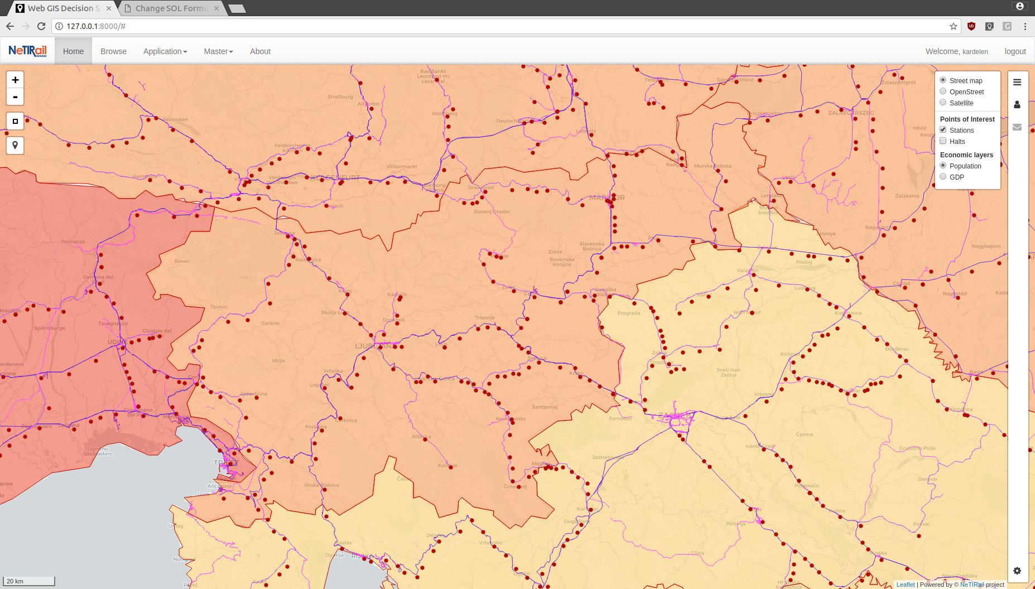
Web uygulaması: cbs tabanlı web uygulaması
Regular User Interface

Slide 19
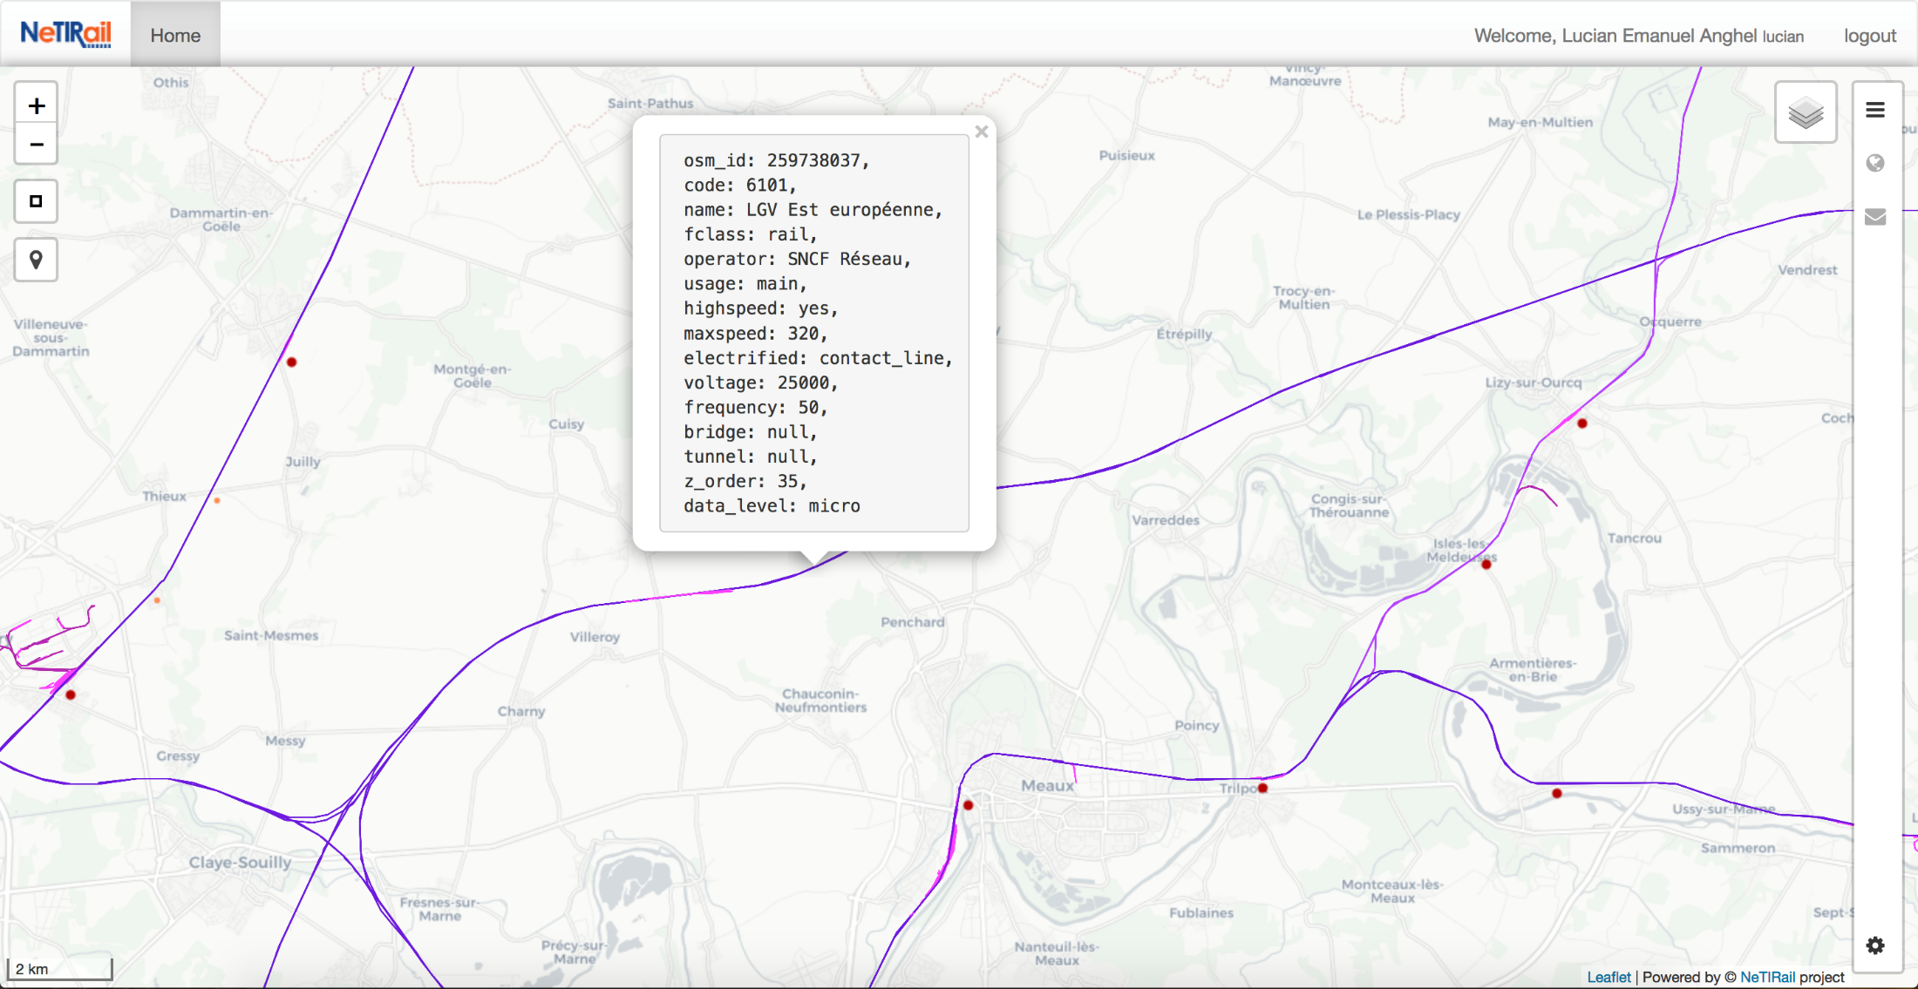
Web uygulaması: cbs tabanlı web uygulaması
Regular User Interface

Slide 20
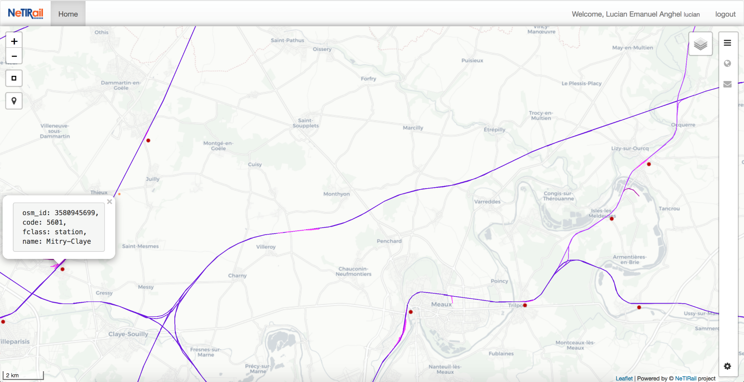
Web uygulaması: cbs tabanlı web uygulaması
Regular User Interface

Slide 21
Web uygulaması: altyapı veri aktarımı
Administrator Interface

Slide 22
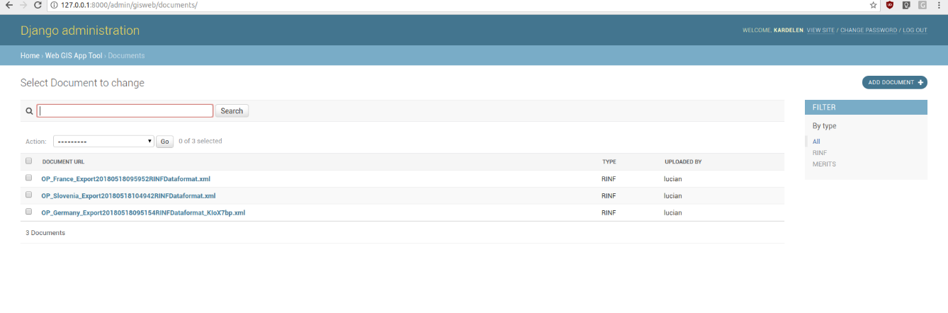
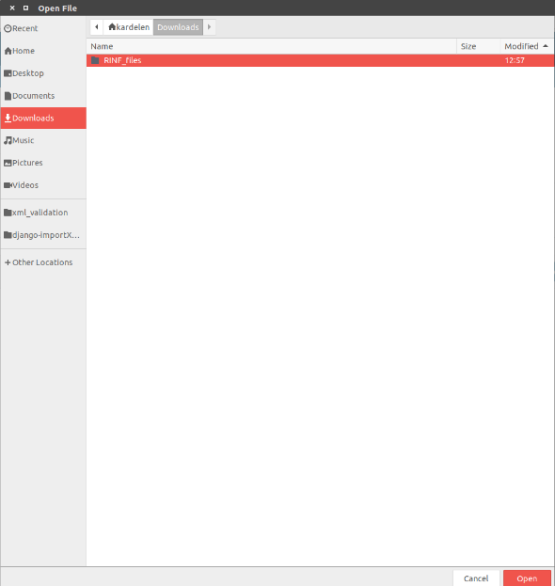
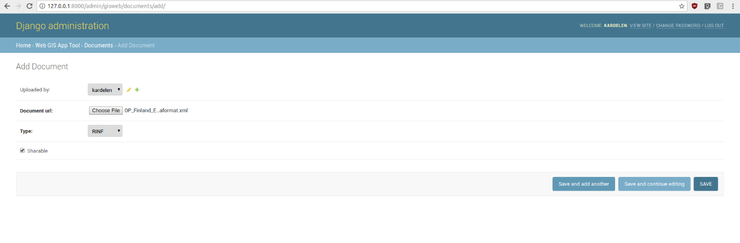
Web uygulaması: altyapı veri aktarımı
Existing RINF XML files
Local files
Uploading XML file from local repository

Slide 23
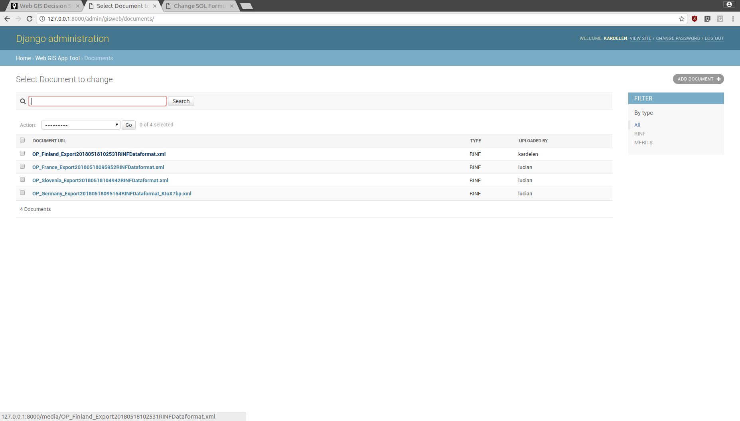
Web uygulaması: altyapı veri aktarımı
Uploaded XML file and RINF data
RINF Infrastructure data in XML file format are available on https://rinf.era.europa.eu/rinf

Slide 24
Web uygulaması: formüllerin yönetimi
Administrator Interface

Slide 25
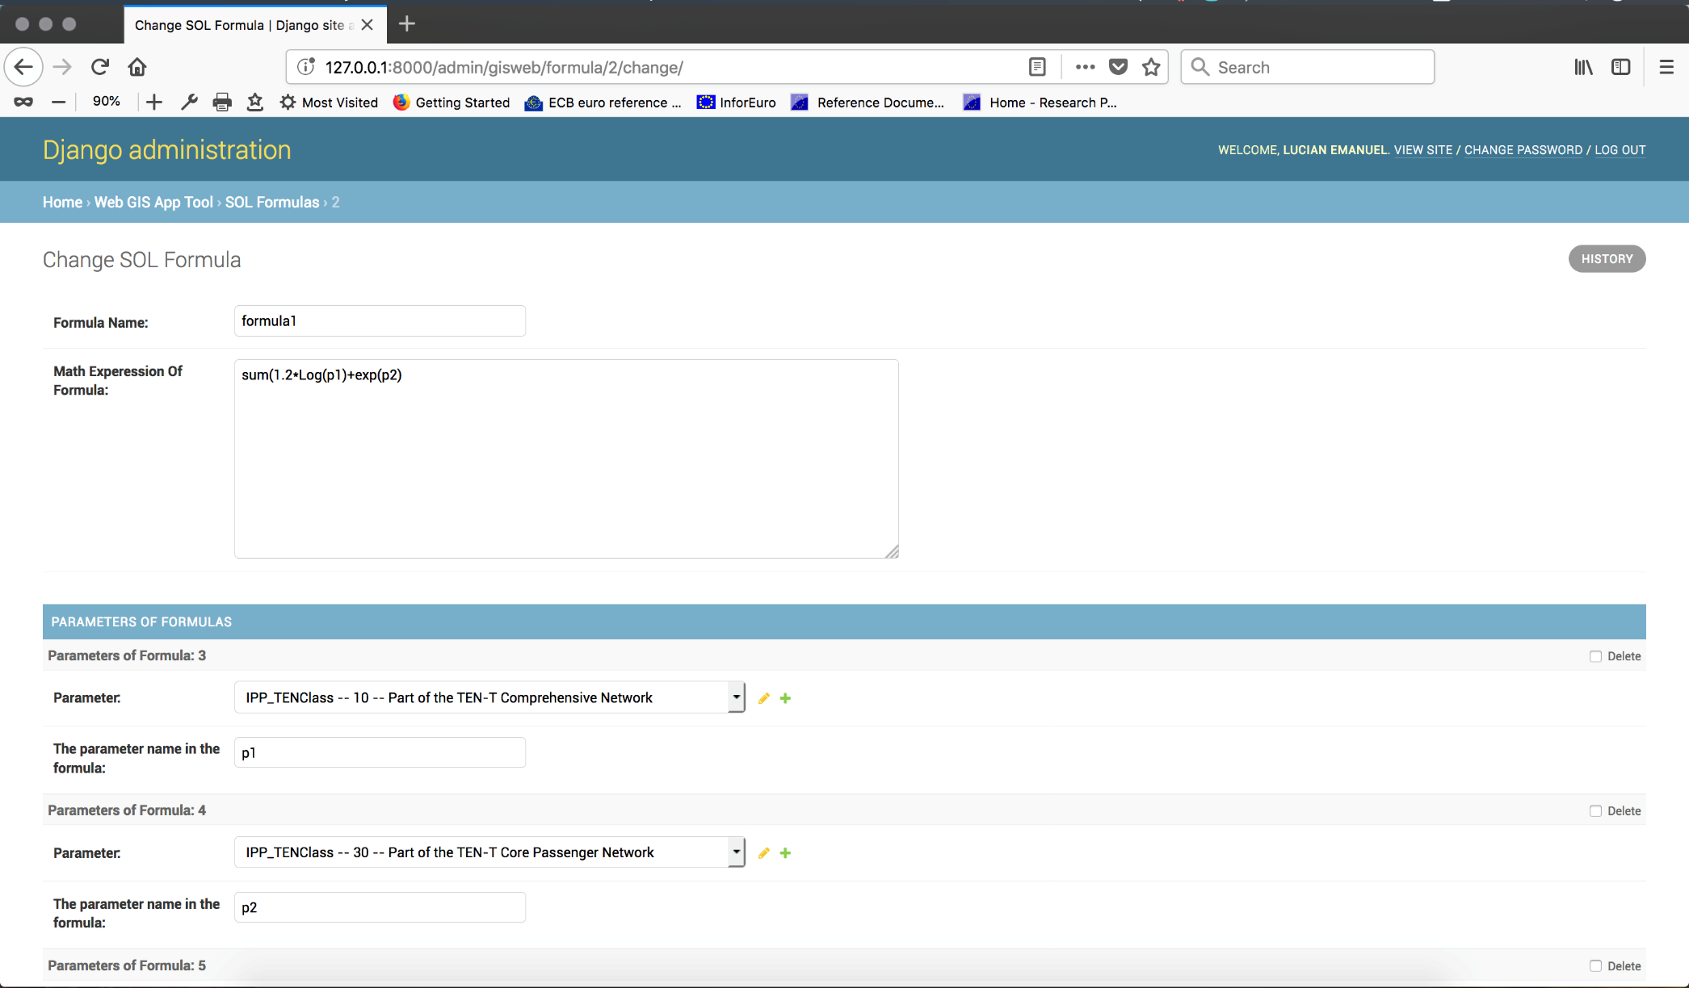
Web uygulaması: formüllerin yönetimi
Formula
Choice of infrastructure parameter

